Slide 2
Notes:
Thiết kế: Hương Thảo – Zalo 0972115126. Các nick khác đều là giả mạo, ăn cắp chất xám

Slide 3
3. Thủ đô Hà Nội ngày nay

Slide 4
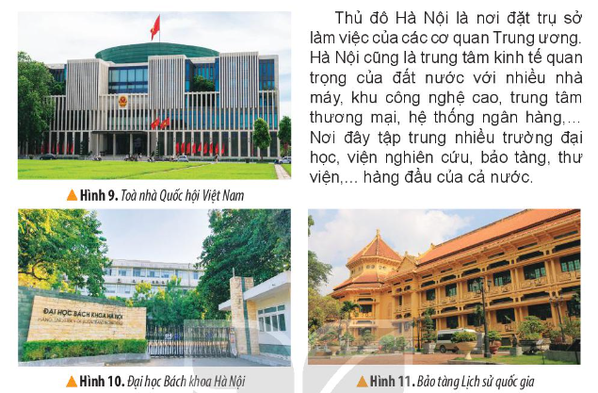
1. Đọc thông tin và quan sát các hình từ 9 đến 11, em hãy cho biết Hà Nội là trung tâm quan trọng của cả nước ở các lĩnh vực nào?

Slide 5
Cho biết tên các địa điểm trong hình ảnh.
Thảo luận chức năng của các địa điểm trong hình ảnh

Slide 6
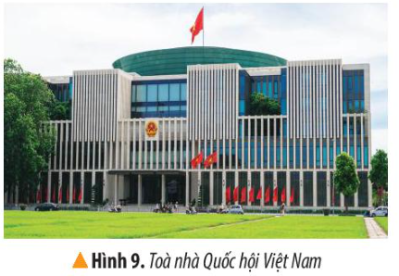
Tòa nhà Quốc hội Việt Nam là trụ sở làm việc và nơi diễn ra các phiên họp toàn thể đoàn toàn thể của quốc hội và Nhà nước Việt Nam.
Tòa nhà Quốc hội khởi công xây dựng năm 2009 tọa lạc trên đường Độc Lập, đối diện quảng trường trung tâm và nằm cạnh khu di tích khảo cổ học 18 Hoàng Diệu.

Slide 7
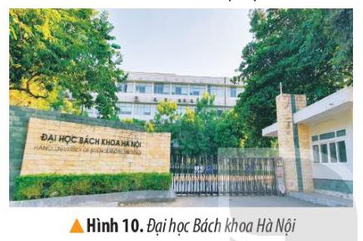
Đại học Bách Khoa Hà Nội là Đại học chuyên ngành kỹ thuật hàng đầu và được xếp vào nhóm đại học trọng điểm của quốc gia Việt Nam.

Slide 8
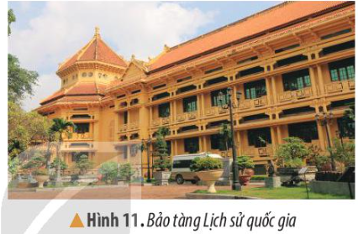
Bảo tàng Lịch sử Quốc gia được thành lập theo quyết định số 1674/QĐTTG5 năm 2011 của Thủ tướng Chính phủ trên cơ sở sáp nhập Bảo tàng Lịch sử Việt Nam và Bảo tàng Cách mạng Việt Nam.
Bảo tàng Lịch sử Quốc gia là công trình văn hóa tọa lạc ở khu vực trung tâm của Thủ đô Hà Nội. Đây là nơi lưu trữ, trưng bày, giới thiệu lịch sử Việt Nam từ thời tiền sử đến ngày nay thông qua hệ thống tài liệu, hiện vật vô cùng đồ sộ, quý giá.

Slide 9
Chức năng của các địa điểm trong hình cho thấy Hà Nội có vai trò gì? Hà Nội là trung tâm quan trọng của cả nước trên lĩnh vực nào?
Hà Nội là trung tâm quan trọng của cả nước ở các lĩnh vực: chính trị, kinh tế, văn hóa, giáo dục.

Slide 10
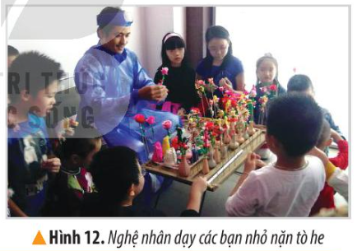
Quan sát hình 12 và cho biết ý nghĩa của hoạt động đó trong việc giữ gìn và phát huy truyền thống văn hoá của Thăng Long – Hà Nội.

Slide 11
Tò he là một loại đồ chơi dân gian làm từ bột hấp chín có nhuộm màu, đặc biệt chỉ có duy nhất ở làng Xuân La, xã Phượng Rực, huyện Phú Xuyên, thành phố Hà Nội.
Đây là một trong những hoạt động nhằm bảo tồn những nét văn hóa truyền thống của thành phố Hà Nội.

Slide 12
Theo em, cần làm gì để gìn giữ và phát huy truyền thống văn hoá của Thăng Long – Hà Nội?

Slide 13
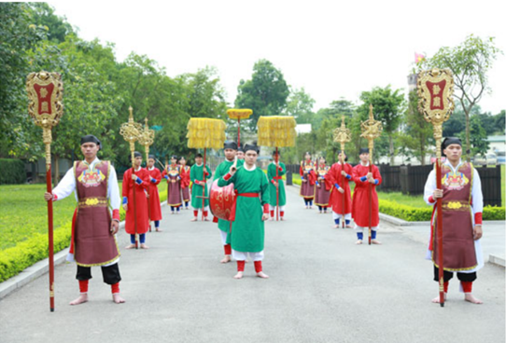
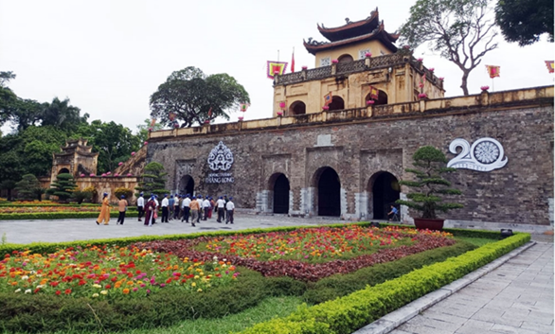
Tái hiện nghi thức cung đình
Đến tham quan khu di tích
Notes:
Thiết kế: Hương Thảo – Zalo 0972115126. Các nick khác đều là giả mạo, ăn cắp chất xám

Slide 14
Gìn giữ và phát huy giá trị của khu di tích Hoàng thành Thăng Long là nghĩa vụ và trách nhiệm của mỗi cá nhân, cộng đồng, tổ chức đoàn thể và chính quyền các cấp. Hoàng thành Thăng Long là di sản quý giá quốc truyền trong cả thiên niên kỷ. Di sản ấy không chỉ mang lại niềm tự hào với mỗi người con đất Việt, mà còn mang lại nguồn lợi kinh tế không nhỏ góp phần đưa Việt Nam đi lên trong tư thế “Thăng Long”.

Slide 15
2. Vì sao nói Hà Nội là trung tâm chính trị, kinh tế, văn hoá, giáo dục của đất nước?

Slide 16
Hà Nội là trung tâm chính trị, kinh tế, văn hóa, giáo dục của đất nước vì:
Hà Nội là thủ đô của nước ta. Đây là nơi làm việc của các cơ quan lãnh đạo cao nhất của đất nước.
Ngày nay, Hà Nội là nơi tập trung nhiều viện nghiên cứu, trường đại học, bảo tàng, thư viện hàng đầu của cả nước.
Hà Nội còn có các nhà máy, khu công nghệ cao, làng nghề, nhiều trung tâm thương mại….

Slide 17
Notes:
Thiết kế: Hương Thảo – Zalo 0972115126. Các nick khác đều là giả mạo, ăn cắp chất xám

Slide 18
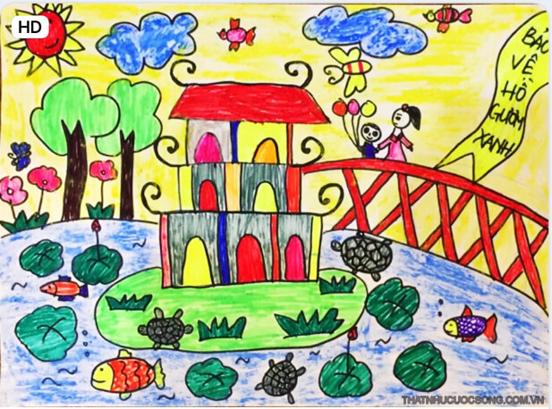
Vẽ tranh tuyên truyền về việc bảo vệ di tích lịch sử - văn hoá, danh lam thắng cảnh hoặc giá trị văn hoá truyền thống của Hà Nội.

Slide 19
Notes:
Thiết kế: Hương Thảo – Zalo 0972115126. Các nick khác đều là giả mạo, ăn cắp chất xám

Slide 20
Chân thành cảm Quý Thầy Cô đã yêu thích, tin tưởng và ủng hộ Hương Thảo – Zalo 0972115126!
Mong rằng tài liệu này sẽ giúp Quý Thầy Cô gặt hái được nhiều thành công trong sự nghiệp trồng người.
Để biết thêm nhiều tài nguyên hay các bạn hãy truy cập Facebook: https://www.facebook.com/huongthaoGADT

